Slide 1
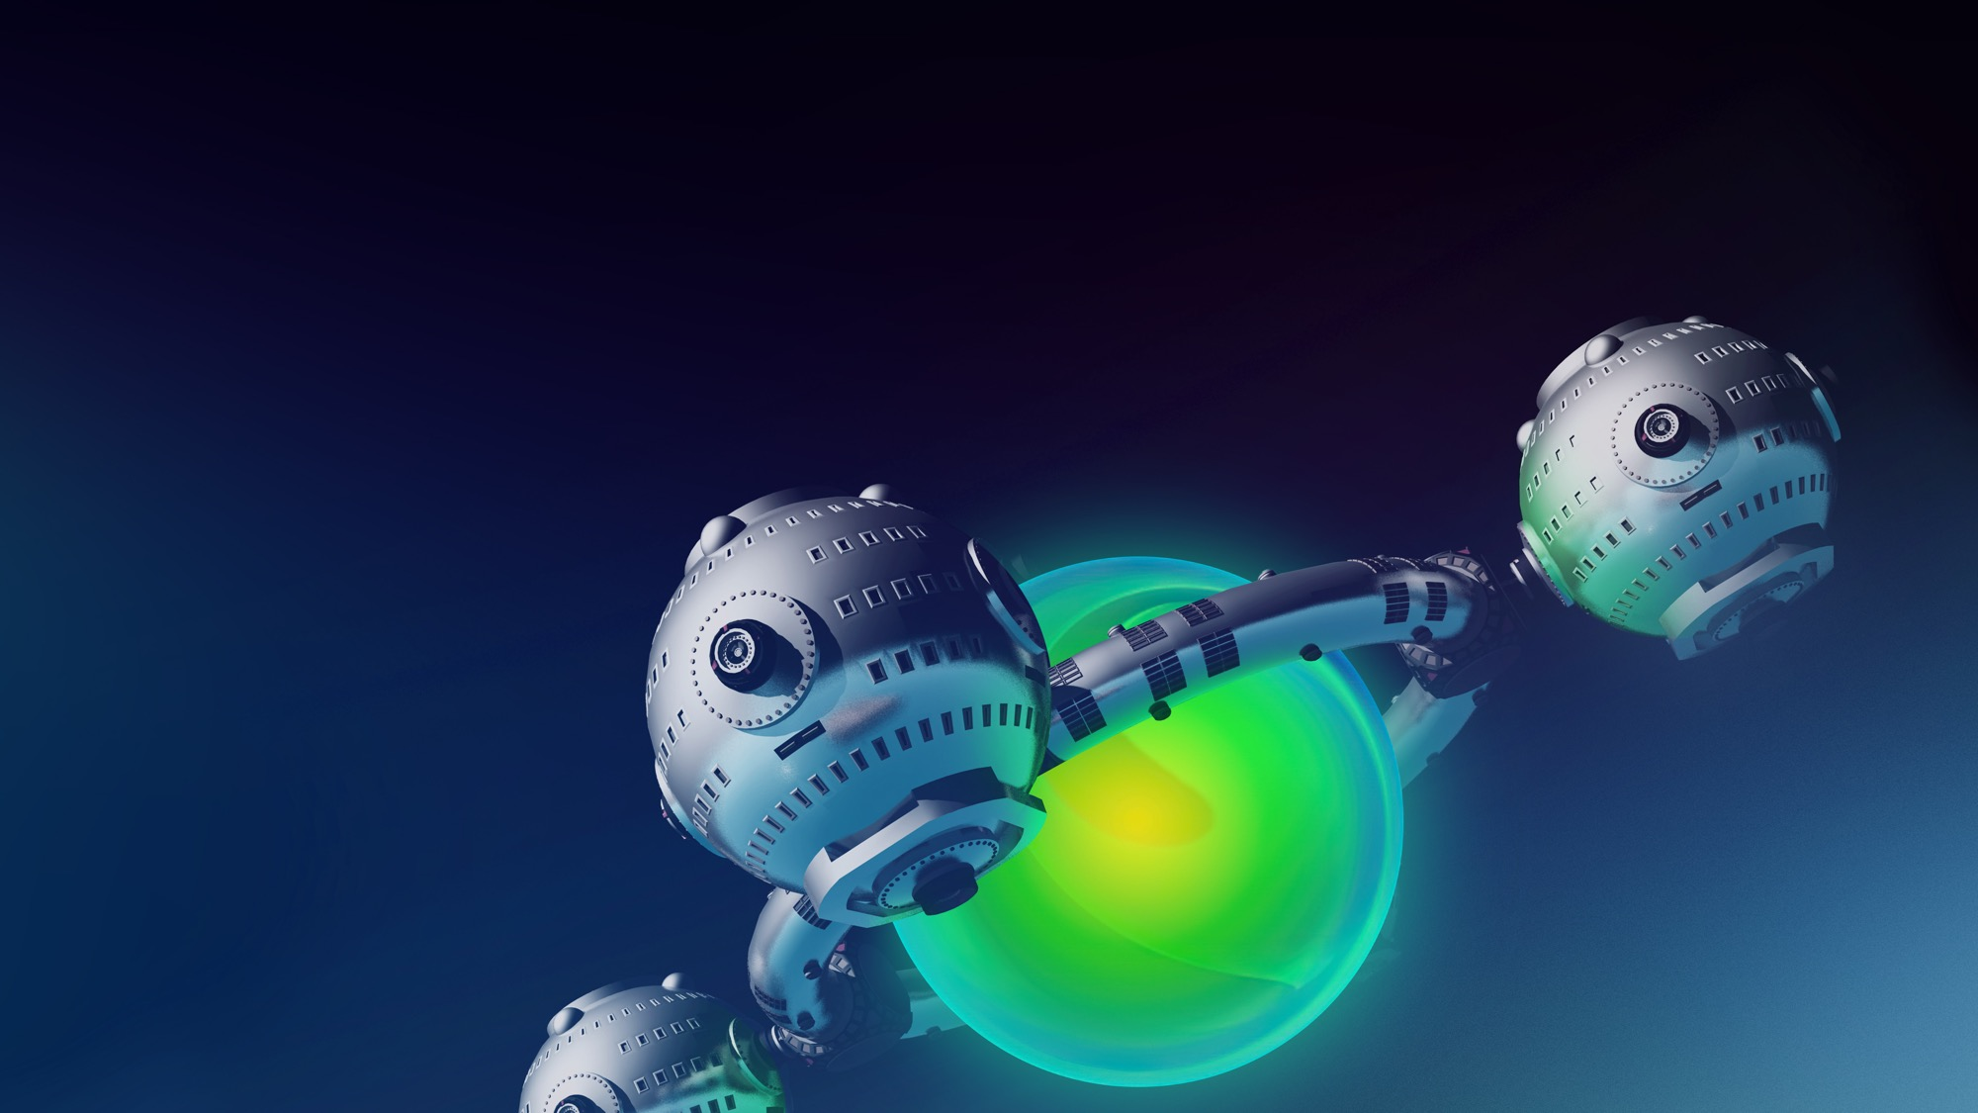

SberDevices
ИТ-решения, которые ждет бизнес и госсектор в 2023 году

Slide 2
Меры поддержки ИТ государством
Предоставление субсидий
На разработку и внедрение ПО Субсидия на поддержку проектов по разработке и внедрению российских решений в сфере информационных технологий - ПП 550 (РФРИТ) Сумма гранта: от ₽20 млн до ₽500 млн
На закупку ПО Субсидия на возмещение затрат по использованию субъектами малого и среднего предпринимательства российского программного обеспечения - ПП № 1031(РФРИТ)
На внедрение технологий искусственного интеллекта в приоритетных отраслях - ПП 767. Сумма гранта: до ₽100 млн. До 2024 года будет выделено 5,26 млрд руб.
Целевая поддержка ИТ отрасли
Нормативная поддержка отечественных решений в закупочных процедурах
Предоставление налоговых льгот компаниям-разработчикам ПО
Данные меры поддержки предоставляют разработчикам инструменты для ускоренного развития решений, а российским компаниям широкие возможности для интеграции отечественного ПО
Мы готовы оказать компаниям-заказчикам комплексную поддержку при выборе и получении финансирования со стороны государства. Все наши продукты соответствуют требованиям получения грантов и субсидий
Notes:
- Внедрение отечественных решений
государство оказывает поддержку
можно воспользоваться поддержкой
можно получить субсидии

Slide 3
Комплексные решения для госсектора и крупных компаний
1
Межведомственные коммуникации и взаимодействие с гражданами через ВКС отечественного производства
Мы предлагаем комплекс продуктов для всесторонней автоматизации процессов взаимодействия с гражданами, в том числе:
2
Уточнение потребностей граждан, запись на прием, получение справок
Мультиплатформенные продукты– работают на смартфонах, компьютерах и специализированных устройствах
3
Сбор статистики по обращениям. Исходящая коммуникация со сбором и анализом данных.
4
Notes:
- Внедрение отечественных решений
государство оказывает поддержку
можно воспользоваться поддержкой
можно получить субсидии

Slide 4



Наши продукты
SberJazz
Безопасные видеоконференции
для организации рабочего процесса и общения
SaluteBot
Автоматизация обработки обращений граждан
SaluteSpeech
Технологии распознавания и синтеза речи

Slide 5
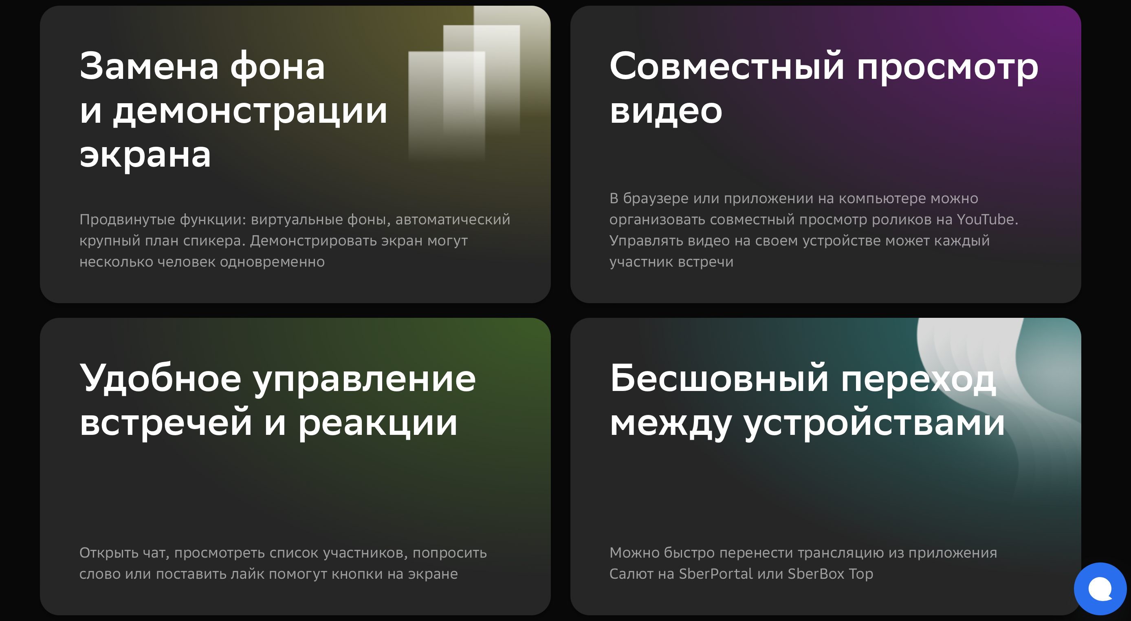




Система ВКС SberJazz
Все для интеграции в межведомственном контуре.
Для ускорения перехода на цифровой документооборот и общения с гражданами
Встречи до 200 участников одновременно
Мгновенная транскрибация встреч
Есть свое приложение и SDK
Чат во время конференции
Автоматическое определение спикера
Кнопка «Поднять руку»
Реакции
Проведение вебинаров
Интеграция по SIP
Включен в реестр Отечественного ПО
Запись в реестре №14737 от 05.09.2022

Slide 6



Уникальные технологии для продуктивных встреч
— от виртуальных ассистентов до автогенерации расшифровки звонка
Продуктивные встречи и без бумаги
Первый шаг к автоматизации межведомственных конференций и взаимодействия с гражданами
Интеграция с внутренними системами и календарём (на портал)
Мгновенная выгрузка в файл итогов разговора
Возможность проводить онлайн-встречи и консультации

Slide 7
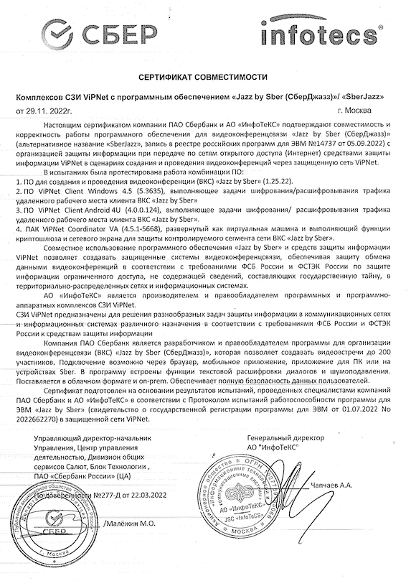

Новое в информационной безопасности
Выполнена интеграция с Инфотекс, соответствие требованиям ФСТЭК и ФСБ
Подтверждена корректная совместная работа с Астралинукс
Совместное использование Инфотекс и Астралинкус дают повышенный класс защиты

Slide 8
SberJazz — комплексное решение для видеоконференцсвязи, развёртываем систему по модели Internal Cloud
Работает в облаке или в контуре предприятия
Надёжная киберзащита от BI.ZONE
Система развертывается полностью в контуре заказчика
— Подсистема администрирования для контроля и сопровождения встреч и быстрой диагностики проблем
— Подсистема аудита для анализа событий в ВКС и контроля утечки данных
— Водяной знак для защиты контента при демонстрации экрана
— Зал ожидания для контроля участников
— Запрет подключения для неавторизованных пользователей
Administration
Подсистема аудита
Система администрирования
Включен в реестр Отечественного ПО
Запись в реестре №14737 от 05.09.2022
Интеграция с AD
Интеграция с SIEM
Узнать подробнее: https://developers.sber.ru/portal/solutions/jazz-by-sber

Slide 9
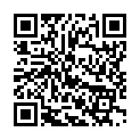
SaluteBot
Автоматизируйте обработку обращений граждан на сайте, в мессенджерах:
1
2
3
– Привет!
Информирование о мероприятиях, событиях
Легкий поиск по большому объему данных
Облегчение коммуникации с жителями
4
5
6
Возможность отвечать на типовые вопросы
Получение информации из разных источников в одном окне
Быстрое взаимодействие с гражданами и сотрудниками
Чат-бот
Виртуальный оператор
Включен в реестр Отечественного ПО
Запись в реестре №14985 от 26.09.2022
https://developers.sber.ru/portal/products/smartbot-chat-bot

Slide 10
Чем бот полезен вашей компании?
Увеличит продажи
Повысит лояльность клиентов
Повысит конверсию обращение -> продажа в среднем на 10%
Напомнит действующим клиентам о себе: новые акции и предложения
Сделает кросс предложение клиентам с учетом совершенных покупок
Реализует рекламных кампании
Сегментирует и классифицирует лиды
Увеличит вовлеченность: опросы и развлечение
Повысит скорость обслуживания и найдет релевантный ответ за 2-3 секунды.
Получит обратную связь от клиента, в т.ч. через опрос после завершения заказа
Не оставит пропущенных диалогов
Высвободит время сотрудников на сложные кейсы с клиентами за счет автоматизации стандартных сценариев
Оптимизирует процессы
Обработает до 70% обращений
Работает 24/7 и в пиковые нагрузки без доп затрат
На 20% снизит нагрузку на операторов за счет автоматизации ручных операций, уточнений запроса клиента
Снизит количество претензий за счет дисциплины работы по скрипту и своевременности ответов
Даст экономию на содержание операторов
Решит вопрос нехватки и оптимизации персонала

Slide 11
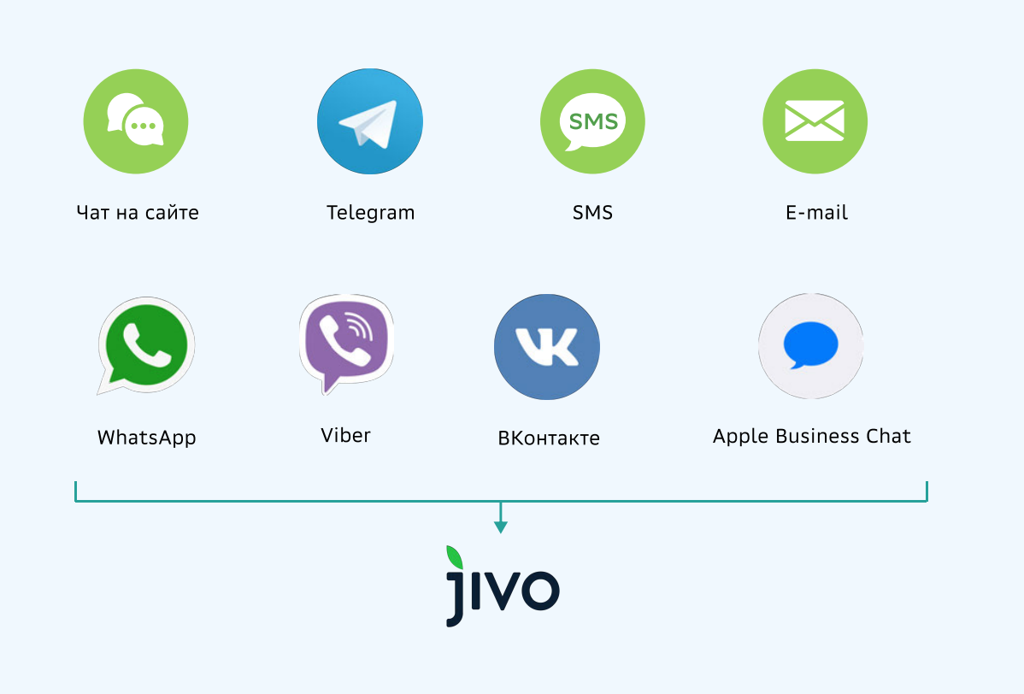

Чат-бот можно интегрировать в любую соцсеть и приложение объединив коммуникацию
  24/7 онлайн
  2 секунды на ответ
  на 30% меньше нагрузки на операторов

Slide 12
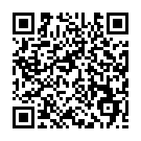
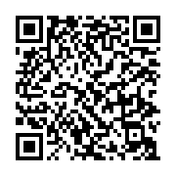
SaluteSpeech
Качественное распознавание речи для понимания клиента
Платформа SaluteSpeech использует проверенные технологии SberDevices
Распознавание речи SaluteSpeech ASR со стабильно низким WER*
Возможность получать несколько гипотез распознавания, которые можно использовать для входа в сценарий / ветку сценария:
  повышение CSI
  повышение точности сценария, разрешение вопроса клиента с первого раза
  рост % автоматизации
Хинты – подсказки для распознавания на определенном шаге сценария***
  сокращение TTM
  снижение затрат для дообучения
*word error rate
**наличие синтезированной речи в диалогах позитивно влияло на WER
*** как-работают-хинты
https://developers.sber.ru/docs/ru/va/how-to/conversation/hints

Slide 13
Создание живой речи робота для комфорта клиента
TTS — text to speech,
преобразование текста в речь
Разные мужские и женские голоса
Регулярно пополняемая библиотека голосов
Production технологии SberDevices:
  Высококачественное звучание, отсутствие артефактов
  Живая речь: превосходные интонации во всех случаях
  Правильное произношение
  Непрерывное улучшение качества сервиса
  Встроенная нормализация текста

Slide 14
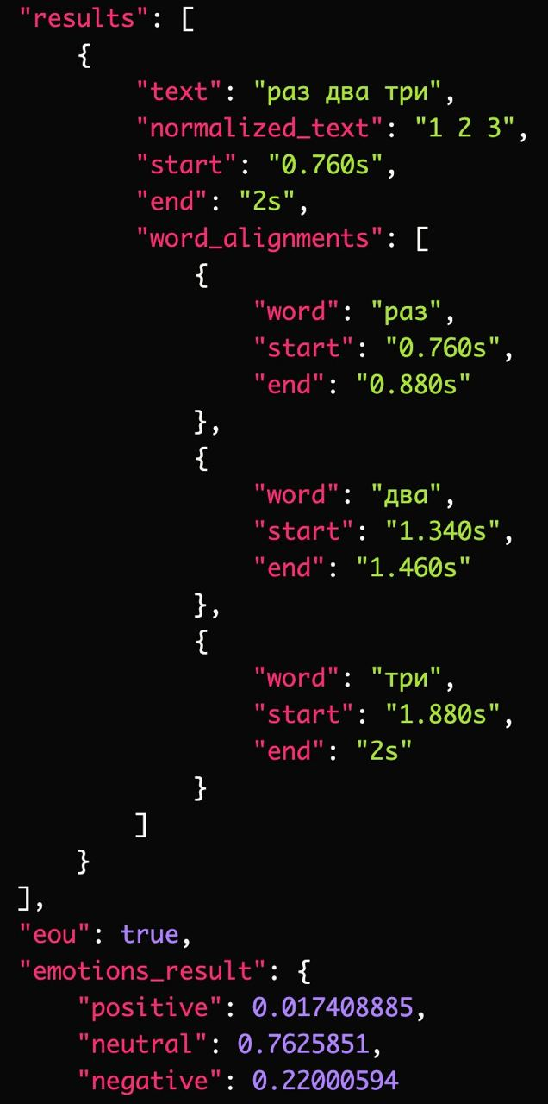
Динамика эмоций
клиента в диалоге
Одновременно с распознаванием речи работает и распознавание эмоций
Мы распознаем 3 эмоции для каждой фразы (позитив, негатив, нейтраль):
  повышение CSI* за счет работы с клиентами, диалог с которыми закончился на негативе
  рост качества обслуживания, NPS** за счет работы с сотрудниками, провоцирующими негатив клиента
Распознаем эмоции онлайн для оперативной реакции на инциденты
*Customer Satisfaction Index
** Net Promoter Score

Slide 15
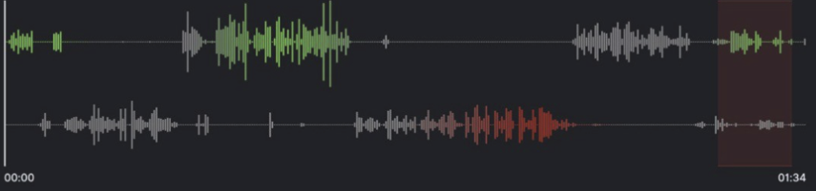
Прогнозирование оценки CSI
Благодаря качественному распознаванию речи и эмоций, наша новая модель SaluteSpeech умеет предсказывать CSI*
Эти данные помогают бизнесу принимать взвешенные решения и позволяют отказаться от опросов клиентов в их традиционном понимании
Нативный сбор информации выводит работу с данными на новый уровень
Экономия ресурсов: не надо обзванивать людей с опросами о качестве услуг
Позитив
Нейтраль
Негатив
Модель работает с двухканальными аудио с качеством звука 8 кГц
* Customer Satisfaction Index

Slide 16

Аналитика скорости речи — комфортное общение и подстройка под клиента
Определение скорости речи оператора и клиента
Выявление операторов с отклонениями в скорости речи (слишком быстрая или медленная речь)
Отклонение в скорости речи у оператора и клиента (определение подстраивался ли оператор под клиента)
Интеллектуальный поиск перебиваний (перебивания определяются с учетом моделей, позволяющих отделить «активное слушание» оператора от некорректного)
Использование данных по оценке эмоций и CSI в модели прогнозирования оттока клиентов и выгорания операторов
И другие возможности!
Value:
Customer experience
AHT, RC*
Отток
NPS, CSI
Продажи
*Average Handling Time – среднее время обслуживания Repeat Calls – повторные обращения

Slide 17
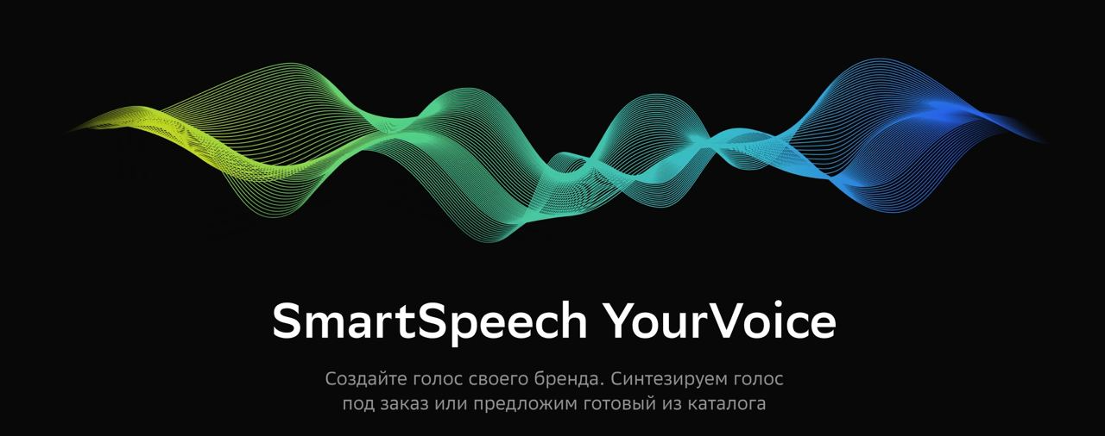
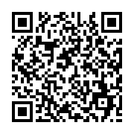
Уникальный голос бренда
1 месяц
срок создания
модели синтеза
SaluteSpeech YourVoice
Создайте голос своего бренда! Синтезируем голос
под зака или предложим готовый из каталога
1
Ассоциация с брендом
в любом канале коммуникаций
2
Экономия времени, финансовых затрат и ресурсов диктора
3
Озвучивание текста любой сложности
Ассоциация с брендом в любом канале коммуникаций
Экономия времени, финансовых затрат и ресурсов диктора
Озвучивание текста любой сложности

Slide 18

Реальные кейсы применения
SaluteSpeech

Slide 19
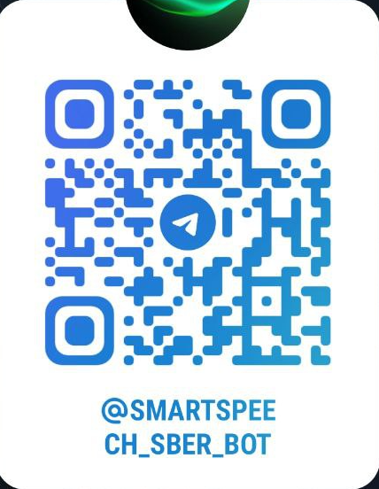
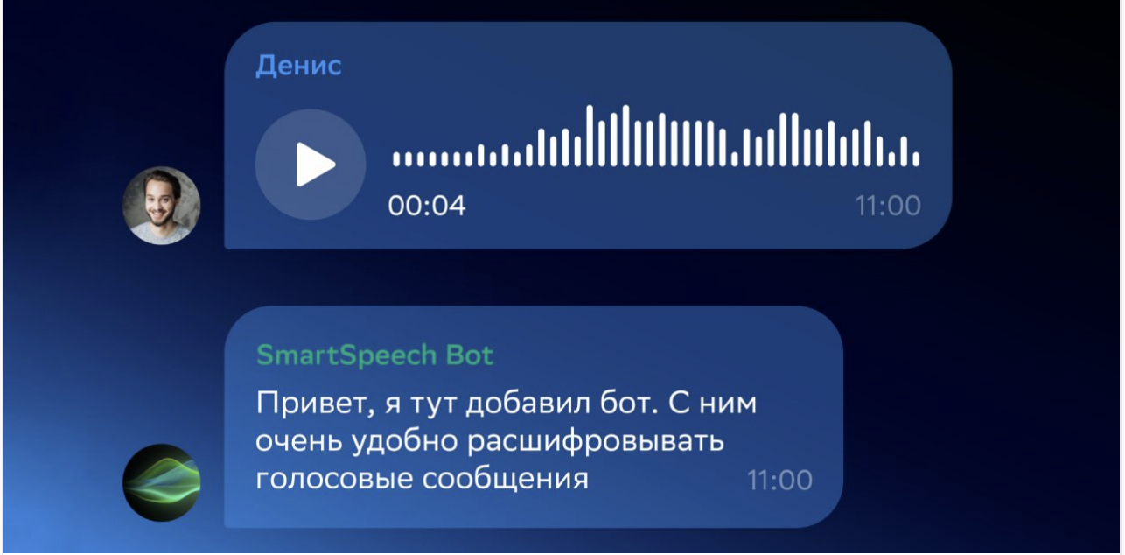
Telegram-бот для расшифровки голосовых сообщений и аудиозаписей

Slide 20

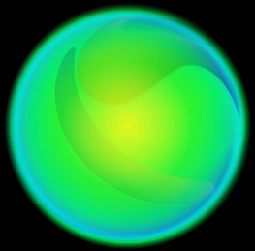





Салют – семейство виртуальных ассистентов
Сбер
деловой стиль общения
Салют
Салют
SaluteSpeech
Афина
умеренный тон, понимающий собеседник для любых задач
Разные характеры
Разные голоса
Одинаково много способностей
Джой
легкий стиль общения и бодрое настроение

Slide 21

Благодарим за внимание и надеемся на плодотворное сотрудничество!
Зудин Сергей Геннадьевич
+7 926 100-60-60

